Slide 1
KURUM İÇİ İLETİŞİM VE LİDERLİK
Yrd. Doç. Dr. Recep Yılmaz

Slide 2
Kurum İçi İletişim ve Liderlik
Yönetim ve Liderlik
Liderlik Kavramı ve Türleri
Kurumsal İletişim
Liderlik Metaforları ve Kurum İçi İletişim

Slide 3
Yönetim ve Liderlik

Slide 4
Yönetim-Liderlik Ölçeği
Yöneltilen sorularda size uygunluk düzeyine göre skaladaki oklardan size uygun ağırlıkta olanı seçin ve her biri için aşağıdaki değerleri atayın!
-2 +2
-1 +1

Slide 5
Yönetim-Liderlik Ölçeği
Benim için;
Bir kurumun mevcut yapısını korumak önemlidir. Değişim esastır, yeni sulara yelken açmak gerekir.

Slide 6
Yönetim-Liderlik Ölçeği
Bir personele görev verdiğimde;
En ince ayrıntısına kadar kontrol ederim. Yapacağı işi söyler, gerekirse yardım ederim.

Slide 7
Yönetim-Liderlik Ölçeği
Bir yerde konuşma yapacaksam;
Benim için güzel bir metin hazırlatırım. Konuşma metnimi kendim yazarım.

Slide 8
Yönetim-Liderlik Ölçeği
İnsanlara kendimi saydırmak için;
Hiçbir şey yapmama gerek yok. Kapımdaki levha yeterlidir. Emek önemlidir. Aramızda hukukun inşa edilmesi gerekir.

Slide 9
Yönetim-Liderlik Ölçeği
Yeni giriştiğim bir işte;
İnsanların düzenini bozmam. Herkesin mutlu olması önemlidir. Yeni arayışlara girerim. Herkes benimle birlikte savaşmalıdır.

Slide 10
Yönetim-Liderlik Ölçeği
Bir işte benim için;
Yapılacak işler listesi ve bu işler için bir bütçe vardır. Kurumsal olarak olunması gereken bir konum vardır.

Slide 11
Yönetim-Liderlik Ölçeği
Yönetimi sergilerken;
Çalışanı ödüllendirir, kuralları uymayanları cezalandırırım. Herkesi bir amaç doğrultusunda birleştirmeye çalışırım.

Slide 12
Yönetim-Liderlik Ölçeği
Çalışanları bir şey yapmaya ikna etmek için;
Hiçbir şey yapmama gerek yoktur. Herkes işini yapmalı! Onları motive etmek için uğraşırım. Çabalamadan olmaz!

Slide 13
Yönetim-Liderlik Ölçeği
Kurumun vizyonunu aşılarken, işe;
Herkesin pozisyonlarının listesini ve rollerini tanımlamakla başlarım. Vizyon konusunda çalışanların nasıl esinlenebileceğini tasarlarım.

Slide 14
Yönetim-Liderlik Ölçeği
Yapılması gereken bir işler söz konusu olduğunda;
Harfiyen ve zamanında yetiştirilmesi benim için esastır. Kimin ne yaptığını takip etmem. Sonuca bakarım.

Slide 15
Yönetim-Liderlik Ölçeği
Hangisine daha yakınsınız?
Yöneticilik Liderlik
-20 -10 0 +10 +20

Slide 16
Liderlik Kavramı ve Türleri

Slide 17
Liderliğe Yönelik Yaklaşımların Kısa Tarihi
Liderliğe yönelik 5000’den fazla çalışma ve 300’ün üzerinde tanım yapılmıştır…

Slide 18
Liderliğe Yönelik Yaklaşımların Kısa Tarihi
Sokrates ve belirleyici bir kavram olarak “erdem”…
[“İyiyi kötüden ayırma yeteneği, neyi yapıp neyi yapmayacağını bilmek…”]

Slide 19
Liderliğe Yönelik Yaklaşımların Kısa Tarihi
Platon, 35-50 yaş arası, çok güçlü ve felsefi eğitim almış kişiler…
[“Ya filozoflar kral olmalıdır ya da krallar filozof…” Platon]
Platon’un kattığı temel noktalar:
Sürece dahil olma düşüncesi,
Soruşturmacılık,
Minimalizm,
Entropi farkındalığı,
Performans gözlemi yerine değerlendirme merkezi uygulaması…

Slide 20
Liderliğe Yönelik Yaklaşımların Kısa Tarihi
Homeros,
İlyada: Uyumlu bir ekip çalışmasının önemi…
Odysseus: İletişimin önemi…

Slide 21
Liderliğe Yönelik Yaklaşımların Kısa Tarihi
Büyük İskender, kuvvet ve politika…

Slide 22
Liderliğe Yönelik Yaklaşımların Kısa Tarihi
Machiavelli ve gerçekçilik ölçütü…
[“İnsanlar doğuştan kötüdür. Bu nedenle devleti iyi yönetmek için iktidarı mutlaka ele geçirmek gerekir. Erk Tanrı’dan değil, kuvvetten doğar. Bu yolda gerekirse şiddet dahil her türlü yola başvurulmalıdır. Zira ikna ile başarı sağlanamaz. İnsanlar için korku, sevgi ve merhametten önce gelir.”, Machiavelli]

Slide 23
Liderliğe Yönelik Yaklaşımların Kısa Tarihi
Bodin ve egemenlik kuramı…
[“Egemenlik mutlaktır, bölünmez ve devredilemez. Bu yapılmazsa anarşi doğar.”, Bodin]

Slide 24
Liderliğe Yönelik Yaklaşımların Kısa Tarihi
Hobbes ve kaygı temelli sözleşme…
[“Homo homuni lupus” / “İnsan insanın kurdudur.”, Hobbes]

Slide 25
Liderliğe Yönelik Yaklaşımların Kısa Tarihi
1900-1950 arası Klasik Yönetim Anlayışı;
Gücün merkezileşmesi ve kontrol…

Slide 26
Liderliğe Yönelik Yaklaşımların Kısa Tarihi
1920-1950 arası Özellikler Yaklaşımı;
Liderin sahip olduğu özellikler…
Bazı insanların doğal liderler olduğu ve bu doğal liderleri başkalarından ayıran fiziksel karakteristiklere ve kabiliyetlere sahip oldukları düşüncesi…

Slide 27
Liderliğe Yönelik Yaklaşımların Kısa Tarihi
1950-1970 arası Davranışçı Liderlik;
Liderlik özelliklerinden çok süreç içerisinde sergilenen davranışlar…
Göreve dönük liderlik
İnsana dönük liderlik…

Slide 28
Liderliğe Yönelik Yaklaşımların Kısa Tarihi
1970-1980 arası Durumsal Liderlik;
Değişik koşulların, farklı liderlik biçimleri gerektirdiği…
Fiedler; “grup üyelerinin işlerini koordine etme ve yönetmede liderin takınacağı davranış biçimi” olarak liderliği tanımlar…

Slide 29
Liderliğe Yönelik Yaklaşımların Kısa Tarihi
1980’ler ve sonrasında durumsallık yaklaşımının uzantısı olarak kalınmamış…
“Tercih edilen özelliklere sahip büyük adamların organizasyonun veya grubun amaçlarına ulaştırmak için izleyicilerini etkileyerek, istediklerini yaptırması ve mükemmele ulaşması…”

Slide 30
Liderliğe Yönelik Yaklaşımların Kısa Tarihi
İlk ve Orta Çağlarda liderlik devlet yönetimine ait bir tanımlama evreni içinde düşünülürken, Rönesans’la birlikte gelen erk yapılarının parçalanmasıyla birlikte minimize olmuş ve günümüzde daha küçük birimler içinde tanımlanmaya da başlamıştır…

Slide 31
Liderlik Nedir?
Toplumsal yaşamda, bir kişinin değişken nicelikteki izleyenleri ile giriştiği etkileşim sürecinde ortaya çıkan ve o kişinin, izleyenlerini çeşitli amaçlar doğrultusunda yönlendirme kabiliyeti ile sonuçlanan bir fenomendir…

Slide 32
Liderlerin Ortak Özellikleri
“Ben ne istiyorum” vs “Ne yapılması gerekiyor?”
“Farklılık yaratmak için ne yapmalıyım ya da yapabilirim?”
Farklılıklara değer verme…
Güç ya da yetenekten korkmama…
Gereğini yapma, popülizmden uzak durma…
Öz-modellik: fail olarak icraata yönelme…

Slide 33
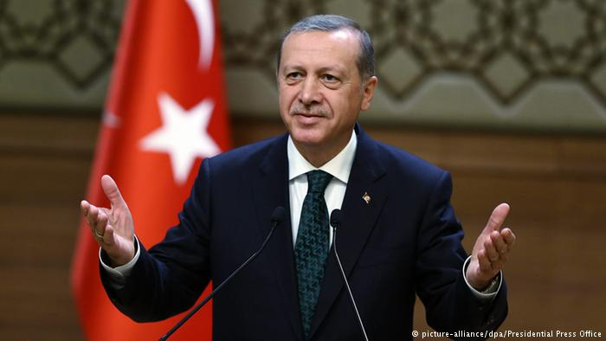
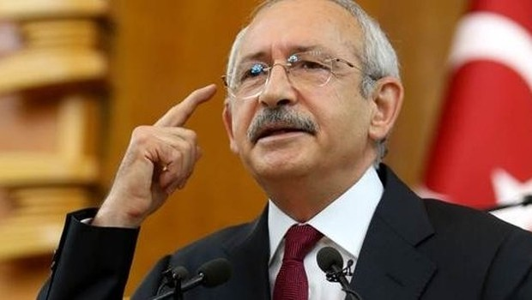
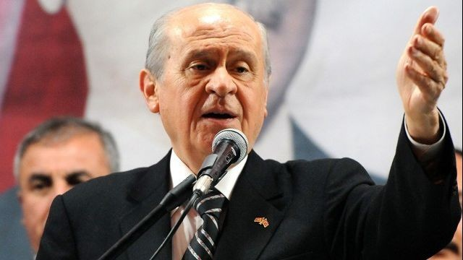
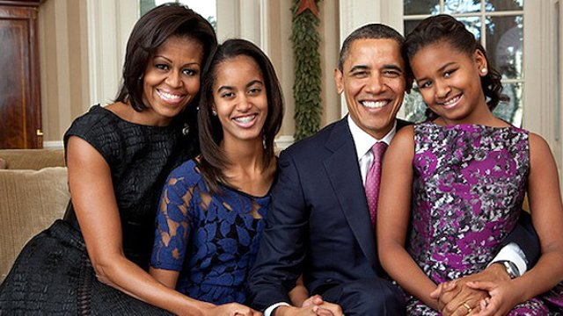
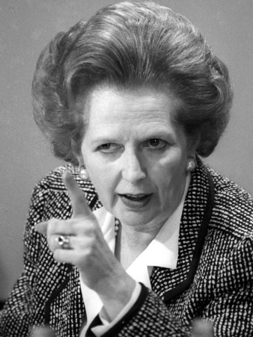
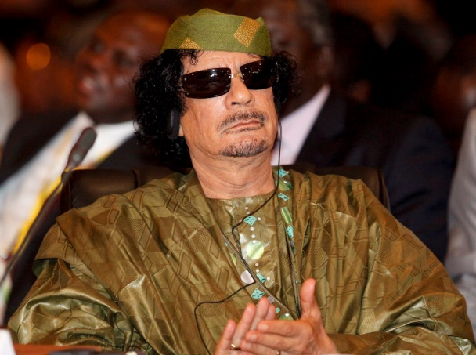
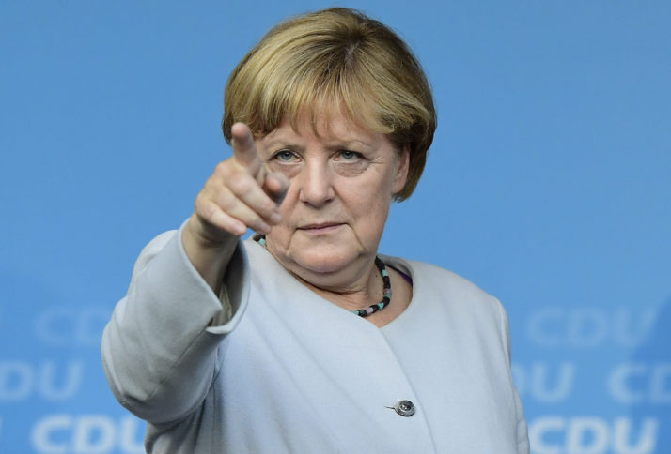
Hangisi size daha yakın geliyor?

Slide 34
Liderlik Türleri
Vizyoner Liderlik
Karizmatik Liderlik
Dönüştürücü Liderlik
Etkileşimci Liderlik
Öğretim Liderliği
Açık Liderlik
Paternal Liderlik
Otoktratik Liderlik… vs.

Slide 35
Kurumsal İletişim

Slide 36
Halkla İlişkiler Nedir?
“Kavramsız olgu kördür, ama olgusuz kavram hiçtir” Immanuel Kant

Slide 37
Halkla ilişkiler, aslında halkla ilişkiler değildir.

Slide 38
Public Relations
Public (Kamu)
Relation (İlişki)
Kamu İlişkileri

Slide 39
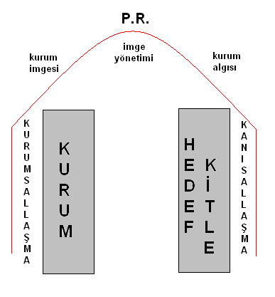
Halkla ilişkiler; kurumsallaşma yoluyla bir imge yaratıp, bu imge vasıtasıyla hedef kitle algıları üzerinde etkinlik kurmayı amaçlayan bir yönetim becerisidir.

Slide 40
Görüldüğü üzere bu olgusal gerçekliği halk ve ilişki kavramlarının taşıması mümkün değildir. Bizim mesleğimizi tanımlayan iki önemli parametre “iletişim” ve “yönetim”dir.
Stratejik İletişim Yönetimi
Algı Yönetimi
İtibar Yönetimi
İmge Yönetimi
Kurumsal İletişim Yönetimi
Repuception Management

Slide 41
Mermerler Holding
Sabancı Holding

Slide 42
Kurumların İtibar katsayılarını (RQ) artırarak güvenilirlik sağlar.
Yüksek itibar katsayısı; (1) kriz anlarında kullanabileceğimiz kredibilite anlamına gelir ve (2) aynı zamanda diğer tanıtım karması elemanlarını (reklam, kişisel satış ve satış tutundurma) olumlu yönde etkiler.
Bu da şirketlerin devamlılığı için önemlidir.

Slide 43
Üretici ve tüketicinin arasının uzamsal açıdan devasa ölçüde açıldığı günümüz koşullarında P.R., şirketlerin toplum içinde varlığını sürdürebilmelerinin anahtarı konumundadır.

Slide 44
Kurumsal İletişim Nasıl Tesis Edilir?
Haber Metni, Basın Makalesi, Basın Bülteni, Röportaj, Bülten, Broşür, Kitap, El Kitabı, Gazete, Dergi, Magapaper, El İlanı, Doğrudan Postalama, Yıllık Rapor, Davetiye, Hatırlatma Notu ve diğer yazılı araçlar…

Slide 45
Liderlik Metaforları ve Kurum İçi İletişim

Slide 46
Liderlik Metaforları
Metaphor Metonymy (Eğretileme) (Düz Değiştirmece)
Benzetme yoluyla liderliğin bilinmeyen yönlerine belirim kazandırmak…

Slide 47
Liderlik Metaforları
Makine Metaforu, Tahakküm Metaforu, Ekosistem Metaforu, Ahlaki Anarşi Metaforu, Kültür Metaforu, Politika Metaforu, Oto-Örgütlenme Metaforları, Organizma Metaforu, Renk Metaforları, Dönüşüm Metaforu.

Slide 48
Liderlik Metaforları
Makine Metaforu: Görev odaklı olarak çalışan izleyenlere liderin örtük isteklerini gerçekleştirmeleri için özendirme temelli etkileme modeli…
İşlemsel Liderlik.
Oligarşinin Tunç Kanunu

Slide 49
Liderlik Metaforları
Tahakküm Metaforu: Gücün Kaynakları:
Karizmatik Tahakküm
Geleneksel Tahakküm
Rasyonel Yasal Tahakküm
Otokratik Liderlik…
Belirli yöntemlerle edilginleştirilmiş “kristal kalabalıklar” üzerinden oluşturulan muhafazakar topluluğun ben merkezci bir şekilde tek yönlü yönetimi…

Slide 50
Liderlik Metaforları
Ekosistem Metaforu: Sorunların kaynaklarının tek yönlü olduğuna inanmayan, dönüştürücü etkiye sahip “karizmatik lider”ler tarafından bütüncül bir açıdan çözülmeye çalışıldığı etkileşim biçimi…

Slide 51
Liderlik Metaforları
Ahlaki Anarşi Metaforu: Liderin örgütü “kaosun eşiği”ne getirip, sonar kendini durumun bir parçası olarak konumlandırarak izleyenlerini etkilediği liderlik biçimi…

Slide 52
Liderlik Metaforları
Kültür Metaforu: Bellemlerden yararlanarak örgüt içinde bir normatif yapı kurma ve bunu yaymaya yönelik liderlik biçimi…

Slide 53
Liderlik Metaforları
Politika Metaforu: Aktif pozitif, aktif negatif, pasif pozitif ve pasif negatif davranış biçimleri içerisinde, eşitlikçi ve demokratik yapılarda oluşan örgütsel çatışma ve sorunlar karşısında, bütünleşikçi bir tavırla “problem çözücü” rol üstlenen liderlik biçimi…

Slide 54
Liderlik Metaforları
Oto-Örgütlenme Metaforları: Kum tepecikleri metaforu, karıncalar yuvası metaforu ve beyin metaforu…
Kum Tepecikleri Metaforu: Tepeciğin eşik noktasına karşı geliştirilmiş öğrenme biçimine dayalı, kritik noktalara karşı farkındalık geliştirmiş liderlik biçimi…
Karıncalar Yuvası Metaforu: Kaotik yapıların içerisindeki örtük düzene dayalı liderlik biçimi…
Beyin Metaforu: Bilgiyi sinerji mantığına göre kullanan, başarı güdümlü, eylemleri taklit yeteneğine sahip, bütünsellik odaklı, sürekli yeniliği isteyen, hakikat arayışı içinde olan ve direngen lider profili…
[Pygmalion etkisi: kendilerinden beklenen şeyleri yapan astlara konumundaki izleyenlere karşı, beklenti ve davranış biçimi oluşturarak performans ve kariyerini etkilemek…]

Slide 55
Liderlik Metaforları
Organizma Metaforu: Entropi durumu karşısında, örgütün devamlılığını sağlamak için homeostasis etkisini yaratmayı amaçlayan durumsal liderlik biçimi….

Slide 56
Liderlik Metaforları
Renk Metaforları: Mavi ve turuncu renk metaforu ve 6 şapkalı düşünme tekniği…
Mavi ve Turuncu Renk Metaforu: Yaşamı boyunca topladığı bireyin yeteneklerini, değerini ve sorumlulukların anlatan mavi kartlar veya tam tersini anlatan turuncu kartlara göre belirim kazanan liderlik tipolojileri…
6 Şapkalı Düşünme Tekniği: Arı olgular, bilgiler ve sayılar için kullanılan beyaz şapka; tutkular, önseziler ve sezgileri ifade eden kırmızı şapka; olumsuz yargılar ve olayın neden yapılamayacağında kullanılan siyah şapka; iyimserlik, olumluluk, yapıcılık ve fırsatların değerlendirilmesini öngören sarı şapka; yaratıcılık, hareket ve verimliliğe vurgu yapan yeşil şapka; serinkanlılık, kontrol, uyum ve düşünmeyi esas alan mavi şapkaların duruma göre lider tarafından kullanılmasını esasa alan bir yönteme vurgu yapar…

Slide 57
Liderlik Metaforları
Dönüşüm Metaforu: Açıklık, destekleyicilik, esinlendirme ve takım kurma özelliklerine dayalı örgütü bir durumdan başka bir duruma dönüştürme esasına dayanan liderlik biçimi…

Slide 58
Liderlik kavramı, türleri ve metaforları ile birlikte düşündüğünüzde, kurum içi iletişim ve liderlik arasında nasıl bir bağlantı vardır?

Slide 59
İlginiz için teşekkür ederim….

